Slide 1
中国政法大学-基本信息-学生端操作手册

Slide 2
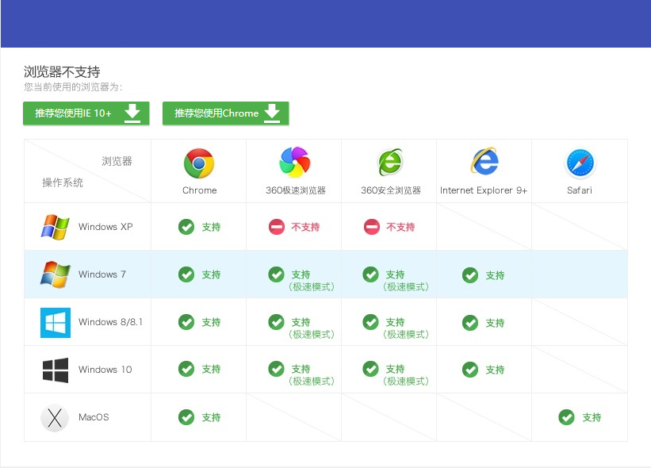
学工系统浏览器兼容

Slide 3
智慧法大如何访问
(1)通过校园官网(www.cupl.edu.cn)
【1】位置进入到智慧法大登录页面
1

Slide 4
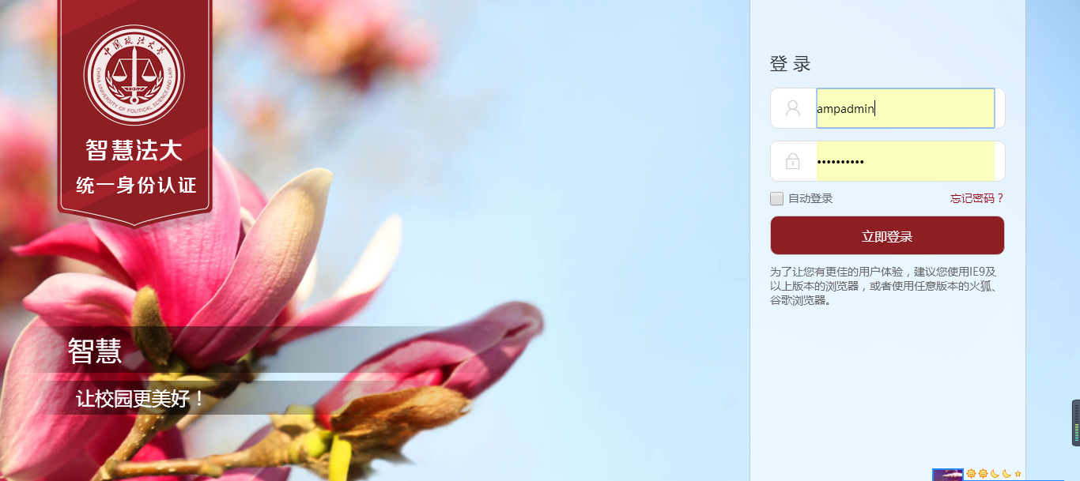
智慧法大如何登录
(1)智慧法大本科生用户名密码为urp用户名密码，研究生用户名为学号，密码为【身份证后6位】或者【学号】。如无法登陆，可通过邮箱找回密码或者带证件到网络部重置，昌平校区为格物楼310，学院路校区为新一号公寓107。
1

Slide 5
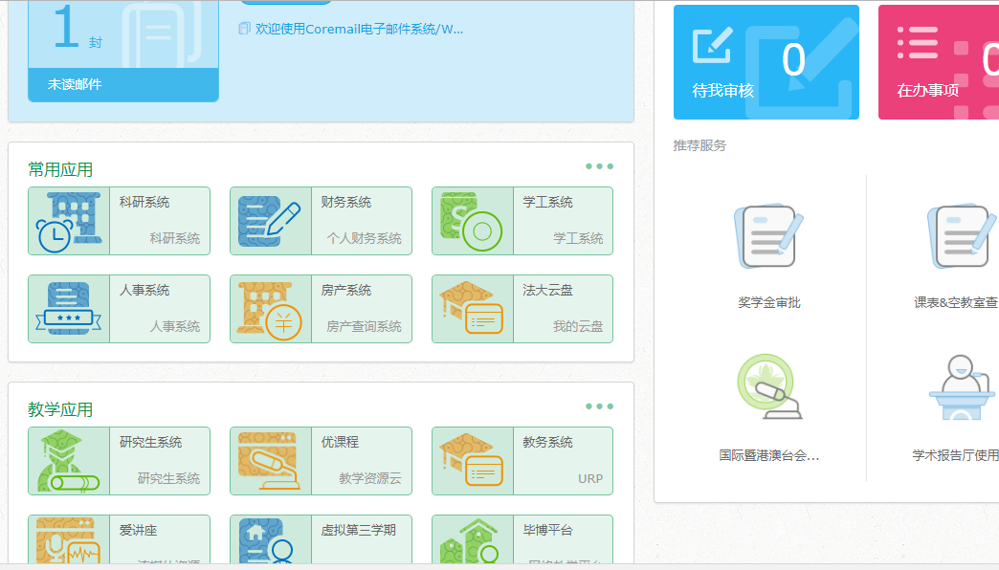
学工系统如何访问
(1) 进入智慧法大统一平台后，选择【1】位置“学工系统”，点击进入学工系统。
1

Slide 6
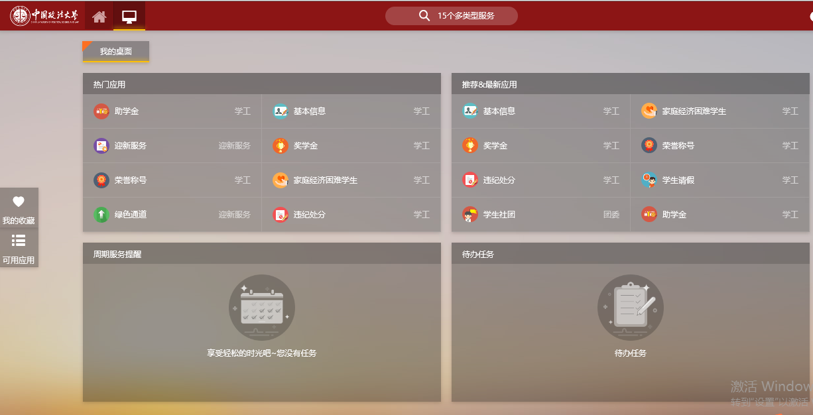
如何进入基本信息应用
2
(1)进入学工系统后，在【1】位置点击“基本信息”图标，进入基本信息填写页面。或点击【2】处查看所有可用的应用。
1

Slide 7
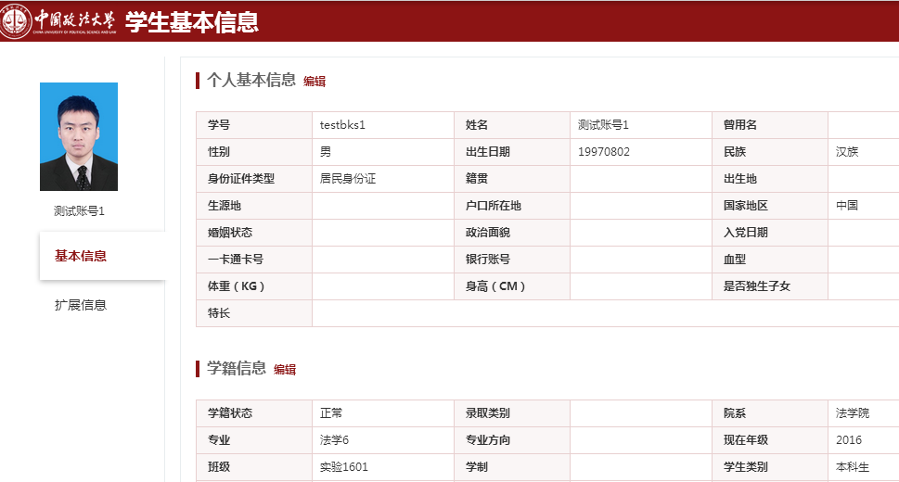
如何填写基本信息
(1)进入基本信息 应用中，在【1】位置，点击编辑，进入信息编辑状态。
1

Slide 8
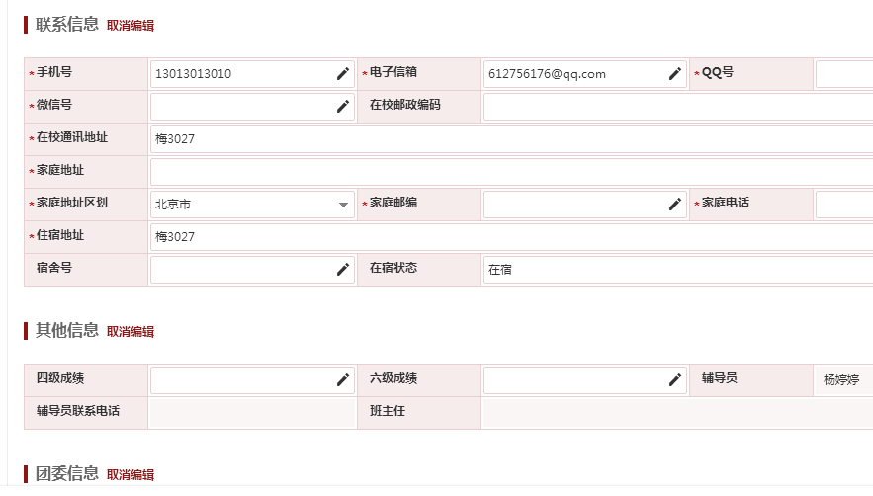
填写基本信息注意事项 1
(1) 字段前面标有红色星号 * 时，该信息是必须填写的，如果不填写则不能保存信息。例如图中 【1】处的“手机号”
(2)字段前面没有红色星号 * 时，信息可填可不填。例如图中 【2】 处的“四级成绩”
(3)字段填写框底色是灰色时，该信息不可修改。例如图中 【3】 处的“辅导员”
(4)字段填写框是下拉框时，只能选择下拉框中的选项。例如图中 【4】处的“家庭地址区划”
1
4
2
3

Slide 9
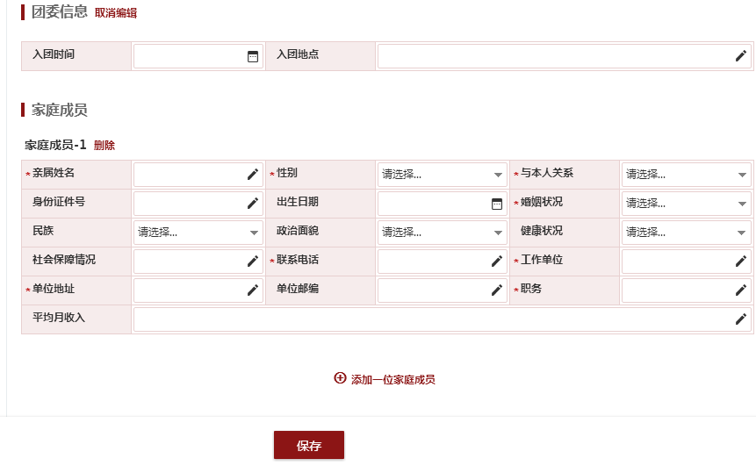
填写基本信息注意事项 2
(1)家庭成员信息至少要添加一条，否则不可以保存。

Slide 10
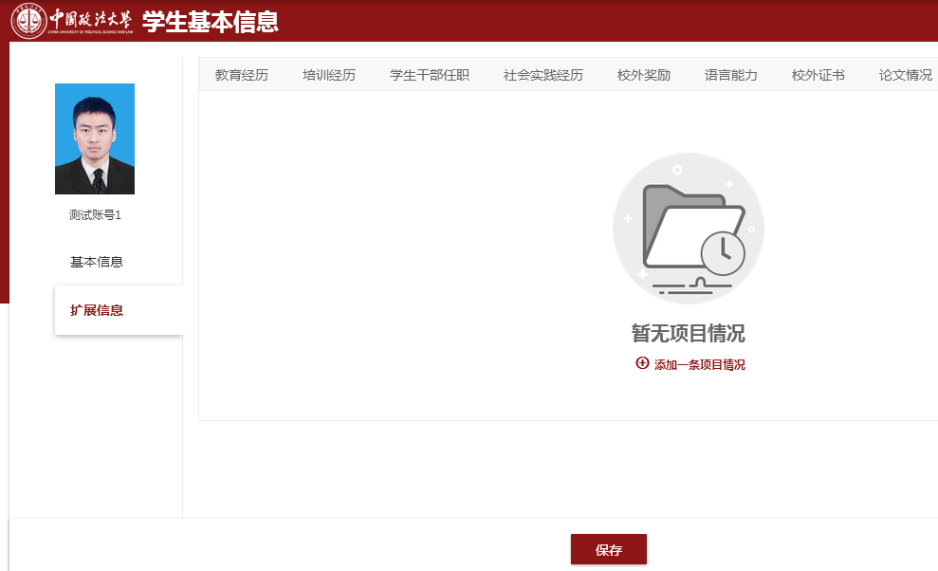
如何填写扩展信息
(1)在右侧基本信息下方，图中【1】处。点击扩展信息，可以维护学生的扩展信息。
(2)扩展信息分多项，图中【2】处。每项扩展信息可添加多条。
2
1

Slide 11
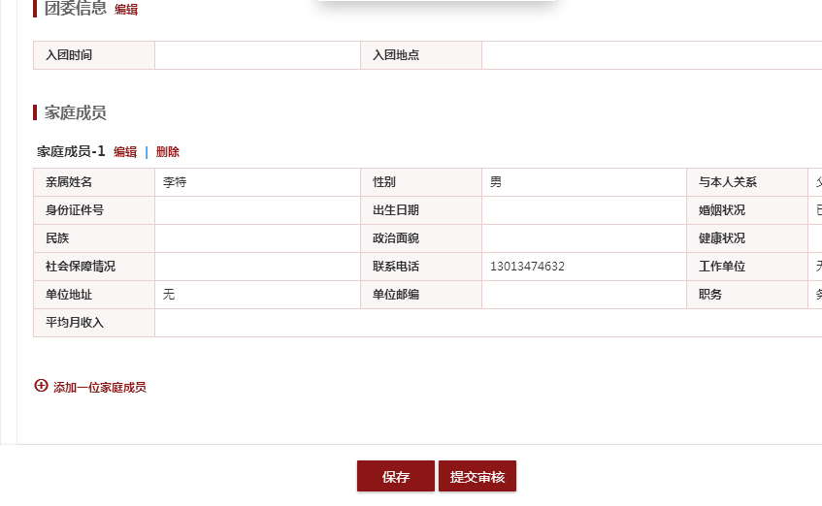
如何提交基本信息
(1)基本信息填写完成后，最下方【1】处点击“提交审核”进入信息审核阶段，等待辅导员审核通过。
(2)如果填写完成后不提交审核，只是暂时存信息，点击【2】处的保存，保存的信息可以再次编辑，直到确认无误后点击“提交审核”。
2
1

Slide 12
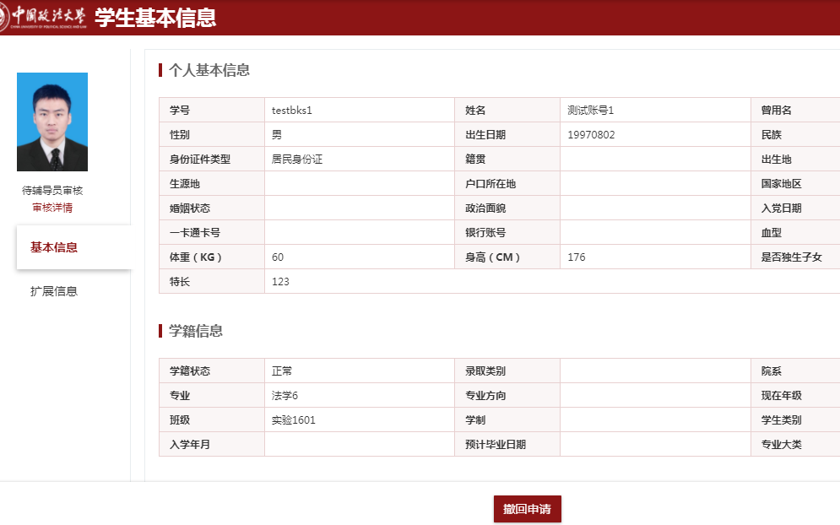
如何撤回申请
(1)提交基本信息后，在辅导员未审核之前可以在【1】处撤回申请，修改信息后再重新提交。
(2) 基本信息审核流程：
学生提交申请---辅导员审核
(3)在【2】处“审核详情”按钮，可以查看辅导员审核的意见（审核不通过时可以点此查看退回原因）
2
1

